Slide 1
Duale Berufsausbildung in Deutschland

Slide 2
Inhalt
Die Duale Berufsausbildung in Deutschland
  Grundlagen und Rahmenbedingungen
  Motivationen, Interessen und Ablauf
  Das Erfolgsmodell
Notes:
1. Paritätisch besetzte Prüfungsausschüsse, gemeinsam beschlossene Ausbildungsstandards, gemeinsame Steuerung des Systems auf allen Ebenen
2. Zu rund 70 % im Betrieb
3. Berufsausbildungs-Standards, durch die Kammer ausgestelltes Zeugnis
4. In und aus den Betrieben, staatliche Lehrer an den Berufsschulen
5. Datenreports, Berufsbildungsbericht, Ausbildungsstandards (BIBB)

Slide 3
Duale Berufsausbildung:
Grundlagen und Rahmenbedingungen

Slide 4

Grundlagen
Die Duale Berufsausbildung im deutschen Ausbildungssystem Im Überblick
Arbeitsmarkt
Berufsausbildung
Vollzeit
Berufsschule
Duale
Berufsausbildung
Hochschulbildung
Allgemeine Schulbildung

Slide 5

Grundlagen
Die Beteiligten: Auszubildende (Azubis)
  jährlich 1,22 Mio. Azubis
  in 324 anerkannten Ausbildungsberufen
Das bedeutet:
  5 % aller aktuell Beschäftigten
  sind Auszubildende
Notes:
Ergänzende Information:
Insgesamt haben ca. 51 % der Bevölkerung in ihrem Leben eine duale Berufsausbildung begonnen
Laut IAB-Forum (2023) waren 85 % der Absolventinnen und Absolventen des Jahres 2020 in sozialversicherungspflichtiger Beschäftigung.
Der positive Effekt:
Die Jugendarbeitslosigkeit in Deutschland liegt bei nur rund 5,7 % (2025)

Slide 6

Grundlagen
Die Beteiligten: Arbeitgeber
  jährlich bilden etwa 18,7 % aller Betriebe mit sozialversicherungs-pflichtigen Beschäftigten aus
  (ca. 396.800 von 2,1 Mio.)
  das sind rund 475.950 neue Azubis
  pro Jahr
  79 % von ihnen werden nach der Ausbildung unmittelbar übernommen
Notes:
Ergänzende Information:
Azubis sind im Durchschnitt 19,9 Jahre alt (2024)
Die Investition pro Auszubildenden pro Jahr beträgt im Durchschnitt 26.210 Euro (2022/2023)
69 % davon (ca. 18.124 Euro) amortisieren sich (Produktivbeitrag der Auszubildenden)
Das bedeutet:
internationaler Wettbewerbsvorteil für deutsche KMUs
zukünftiges Personal nach eigenem Bedarf ausgebildet
geringe Investitionen auf dem Personalmarkt

Slide 7
Grundlagen
Kooperative Steuerung: Wirtschaft, Sozialpartner und Staat sichern die Rahmenbedingungen der Dualen Berufsausbildung
  Kammern
  Sozialpartner (Arbeitnehmer- und Arbeitgeberverbände)
  Staat
Kammern und Sozialpartner: definieren und überprüfen Ausbildungsinhalte im Betrieb
Staat: gestaltet die gesetzlichen Rahmenbedingungen und stellt die Ressourcen für die Schulausbildung
Notes:
Ergänzende Information:
Die drei Akteure sichern durch eine ausdifferenzierte Rollenverteilung die Rahmenbedingungen der Berufsbildung
Das „Ownership“ liegt bei allen drei Akteuren; Sie alle tragen es zugleich und übernehmen Verantwortung
Sie gewährleisten die ständige Innovationsfähigkeit des Systems
Sie stellen Qualitätsstandards sicher

Slide 8
Grundlagen
Die Akteure: Kammern – die zuständige Stelle
  prüfen und registrieren Ausbildungsbetriebe
  beaufsichtigen und überprüfen betriebliche Ausbildung
  qualifizieren das Ausbildungspersonal
  organisieren Prüfungen
  führen Info-Veranstaltungen und Beratung durch
Notes:
Der Impuls für die Entwicklung und Aktualisierung von Ausbildungsstandards kommt aus den Unternehmen und Kammern. Sie wissen am besten, welche Kenntnisse gebraucht werden.
Weitere Aufgaben:
Betriebe bei der Suche nach Azubis unterstützen, Ausbildungsverträge registrieren
Mediation bei Uneinigkeiten zwischen Azubis und Betrieben
Die Wirtschaft investiert jährlich 9,7 Mrd. € in Berufsbildung (2024)

Slide 9
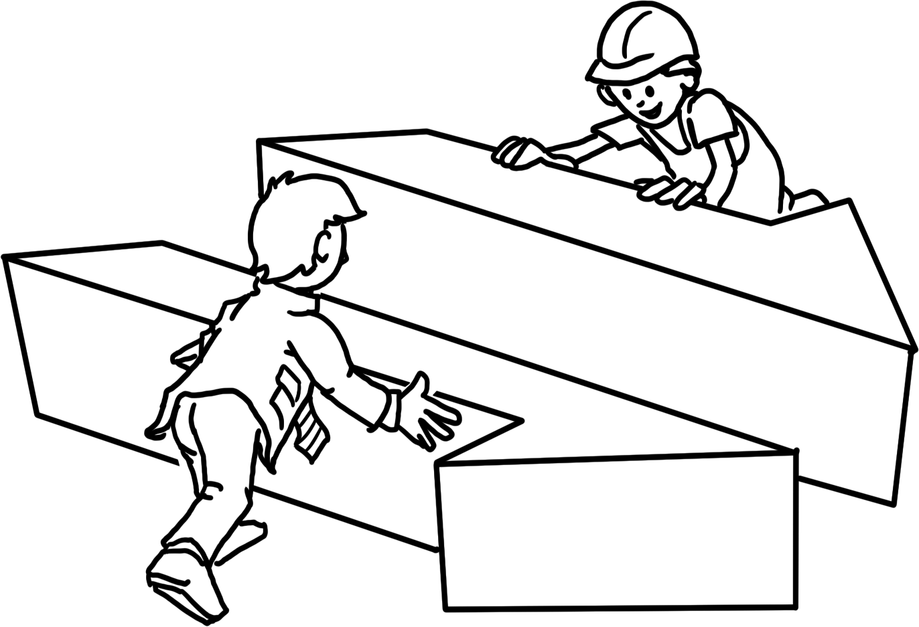
Grundlagen
Die Akteure: Sozialpartner
Gewerkschaften und Arbeitgeberverbände verhandeln untereinander und mit dem Staat die jeweiligen Standards für den betrieblichen Teil der Ausbildung
  Ausbildungsinhalte
  Ausbildungsvergütung
  Überwachung der Ausbildung im Betrieb
  Beteiligung am Prüfungsausschuss
Notes:
Ergänzende Information:
Der Prozess von Abstimmung und Verabschiedung neuer Ausbildungsordnungen wird durch das Bundesinstitut für Berufsbildung geleitet.
Wirtschafts- und Sozialpartner sind im gesamten Prozess einbezogen.

Slide 10
Grundlagen
Die Akteure: Staat – der Rahmengeber
  verhandelt die Ausbildungsordnung mit den Sozialpartnern (betriebliche Ausbildung)
  definiert die Ausbildung in den Berufsschulen: Rahmenlehrplan
  Finanziert, organisiert und überprüft das öffentliche Berufsschulsystem
  betreibt und ermöglicht Berufsbildungsforschung → BIBB
  unterstützt die Suche nach einem Ausbildungsplatz (bspw. Jugendliche, Arbeitslose, benachteiligte Menschen)
Notes:
Detailinformation:
Die Finanzierung durch den Staat beläuft sich auf rund 4,4 Mrd. €, davon über 3,4 Mrd. € für 1.550 Berufsschulen und ca. 0,9 Mrd. € für Steuerungs-, Monitoring- und Fördermaßnahmen (2023)
Staat verabschiedet das Berufsbildungsgesetz

Slide 11
Grundlagen
Der Rahmen: Standards
  definieren die Umsetzung Dualer Berufsausbildung in Betrieben und Berufsschulen
  sichern die Qualitätskontrolle und Förderung der Dualen Berufsausbildung
  sind bundesweit gültig und verbindlich
Notes:
ggf. vorangegangene Folien nochmals zusammenfassen:
Drei Hauptakteure einigen sich gleichberechtigt auf die grundlegenden Standards für die Duale Berufsausbildung.
Diese Standards folgen den konkreten Anforderungen aus der Arbeitswelt.

Slide 12
Grundlagen
Der Rahmen: Standards – Entstehung
  1. Arbeitgeber identifizieren im Betrieb neue Aufgabengebiete und Qualifikationen
  2. Sozialpartner und Staat verhandeln und verabschieden vom BIBB
  moderiert neue betriebliche Ausbildungsstandards
  3. Staat stimmt die Rahmenlehrpläne auf die neu definierten Ausbildungsordnungen ab
Die verabschiedeten Standards werden in Ausbildungsordnungen (Betriebe) und Rahmenlehrplänen (Berufsschule) fixiert.
Notes:
Ergänzende Information:
Die Dauer der Weiterentwicklung und Durchsetzung von Standards beträgt max. 1 Jahr
Standards werden an beiden Lernorten dynamisch an die Anforderungen der Arbeitswelt angepasst
Das BIBB erforscht kontinuierlich den Wandel von Arbeit und Ausbildung; die Erkenntnisse fließen in den Prozess ein

Slide 13
Grundlagen
Der Rahmen: Standards – Ausbildungsordnung
Das gemeinsame Ziel folgt dem ‚Berufsprinzip‘
Ausbildungsstandards für die betriebliche Ausbildung werden in der Ausbildungsordnung festgehalten:
  Berufsbezeichnung
  Berufsprofil
  Inhalte
  Zeitrahmen und zeitliche Gliederung
  Prüfungsanforderungen
Notes:
Berufsprofil
Welche Kompetenzen müssen vermittelt werden?
Inhalte
Welche konkreten Fähigkeiten und Verrichtungen müssen beherrscht werden?
Prüfungskenntnisse
Welches Wissen bereitet die Auszubildenden optimal auf ihre Abschlussprüfung vor?

Slide 14
Grundlagen
Der Rahmen: Standards – Rahmenlehrplan
Die Ausbildung in der Berufsschule vermittelt die erforderlichen berufstheoretischen Kenntnisse und erweitert die Allgemeinbildung.
Diese Ausbildungsstandards werden im Rahmenlehrplan definiert:
  Lernziel
  Inhalte
  Lernfelder
Notes:
Die Inhalte des Rahmenlehrplans definieren sich über "Lernfelder".
ggf. an dieser Stelle die Thematik "Lernfelder" erläutern.

Slide 15
Grundlagen
Der gesetzliche Rahmen
Es gilt Berufsfreiheit gemäß Artikel 12, Grundgesetz.
Betriebliche Gesetzgebung
Schulgesetzgebung
Berufsbildungsgesetz
Handwerksordnung
Jugendarbeitsschutzgesetz
Tarifvertragsgesetz
Gesetz zur vorläufigen Regelung des Rechts der Industrie- und Handelskammer
Betriebsverfassungsgesetz
allgemeine Schulpflicht
Schulgesetze der Länder
Notes:
Dynamik des Berufsbildungssystem erläutern anhand BBiG-Novellen, zuletzt:
2020: Prinzip der Gleichwertigkeit von beruflicher und akademischer Bildung kodifiziert
2024: Berufsbildungsvalidierungs- und -digitalisierungsgesetz (BVaDiG)

Slide 16
Duale Berufsausbildung:
Motivationen, Interessen und Ablauf

Slide 17

Einstieg
Motivation und Maßnahmen – der Staat
Motivation: Deutschland braucht qualifizierte Fachkräfte,
um Wachstum und Entwicklung zu sichern.
Erkenntnis: Wir müssen das Duale Berufsbildungssystem
stärken und steuern.
Maßnahmen:
  gesetzlichen Rahmen schaffen und aktualisieren
  Beauftragung der weiteren Akteure
  Überprüfung und Entwicklung des Systems (u. a. durch das BIBB)
Notes:
Weitere Motivation:
Eine Berufsausbildung sichert den sozialen Status junger Menschen als Bürger
Der Staat kann berufliche Ausbildung nicht alleine gewährleisten: Kosten und Kompetenzen
Weitere Maßnahmen:
Gewährleistung von Durchlässigkeit: Hochschulzugang für Azubis mit Abschluss
Öffnung der Dualen Berufsausbildung unabhängig von vorherigen Abschlüssen

Slide 18

Einstieg
Motivation und Einstieg – Jugendliche
Motivation: „Ich möchte … werden!“
Einstieg:
  potenzielle Betriebe suchen
  und Angebote sichten
  Bewerbungen schreiben
  ggf. Auswahlverfahren
  Ausbildungsbetrieb wählen
  Ausbildungsvertrag abschließen
Notes:
Die Erwartungen und Ziele von Jugendlichen an eine Ausbildungsstelle sind vielfältig:
etwas Praktisches lernen
eigenes Geld verdienen (Selbstständigkeit)
Traum verwirklichen
soziales Prestige
Pflichterfüllung

Slide 19
Einstieg
Motivation und Einstieg – Unternehmen
Motivation: „Ich möchte Sicherheit für die Besetzung von Stellen“
Einstieg:
  als Ausbildungsbetrieb zugelassen werden
  Ausbildungsplätze anbieten
  Bewerbungen auswerten
  Auszubildende auswählen
  Ausbildungsvertrag abschließen
Notes:
Auch hier gibt es einige weitere Beweggründe:
Wir suchen loyale Mitarbeiter
Wir wissen selbst am besten, welche Qualifikationen bei uns gebraucht werden
Wir möchten sozial verantwortlich handeln
Wir suchen den Input und das innovative Potenzial von jungen Leuten
Wir sparen Einarbeitungs- und Umschulungskosten

Slide 20

Ablauf
Der Ausbildungsvertrag
Die berufliche Ausbildung beginnt mit dem Abschluss des Ausbildungsvertrages zwischen Arbeitgeber und Auszubildenden.
Der Ausbildungsvertrag regelt:
  Dauer
  Inhalte
  Probezeit
  Sachliche und zeitliche Gliederung
  Vergütung
  Rechte und Pflichten beider Seiten
Notes:
Der Ausbildungsvertrag regelt außerdem:
Urlaubsanspruch
evtl. Voraussetzung für eine Beendigung des Ausbildungsverhältnisses
Der Ausbildungsvertrag ähnelt einem Arbeitsvertrag. Er ist die Grundlage für das Lernen im Betrieb während der Ausbildung.
Der Ausbildungsvertrag wird von den Kammern registriert.

Slide 21

Ablauf
Duales Lernen an zwei Ausbildungsorten
70 % Ausbildung im Betrieb
30 % Unterricht in der Berufsschule
strukturierte Ausbildung unter realen Arbeitsbedingungen
die Auszubildenden arbeiten in konkreten betrieblichen Prozessen mit
die Auszubildenden erhalten
eine Vergütung
Unterricht im Klassenverband
berufsbezogene (2/3) und
allgemeinbildende (1/3) Fächer
Eine Duale Berufsausbildung dauert zwei bis dreieinhalb Jahre.
Notes:
Gesetzliche Grundlagen:
... für die Ausbildung im Betrieb > Ausbildungsvertrag
... für die Berufsschule > Schulpflicht
Zeitliche Aufteilung:
beispielsweise:
Montags bis Mittwoch: im Betrieb
Donnerstag und Freitag: in der Berufsschule
alternativ: Blockunterricht
Ergänzende Information:
Die Betriebliche Ausbildung und der Berufsschulunterricht folgen den Ausbildungsstandards

Slide 22
Ablauf
Die Abschlussprüfung
Abschlussprüfung
  Organisiert durch die Kammern
  Theoretischer und praktischer Teil
  Prüfungsausschuss besetzt durch
    Arbeitgeber
    Arbeitnehmer (gewerkschaftliche Vertreter)
    Berufsschullehrer (vertreten den Staat)
Notes:
Wichtig:
Keine Beteiligung der jeweiligen Lehr- und Ausbildungskräfte!

Slide 23
Ablauf
Die Abschlussprüfung
Ausbildungszeugnis
  ausgestellt von der Kammer
  staatlich anerkannter Abschluss
Der erfolgreiche Abschluss beendet die Ausbildung.
Die berufliche Karriere beginnt.

Slide 24
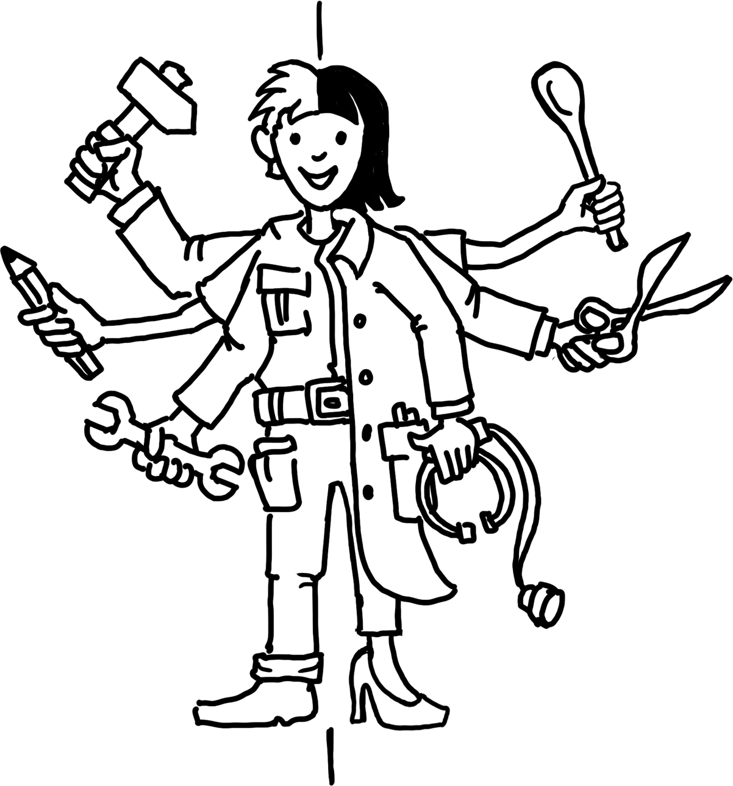
Ablauf
Beginn der beruflichen Karriere: Chancen
Auf dem Arbeitsmarkt
  Arbeitsvertrag unmittelbar mit dem ausbildenden Betrieb
  Arbeitsvertrag in einem anderen Unternehmen
  Anstellung in einem anderen Berufsfeld
Fortsetzung der Ausbildung
  Fort- und Weiterbildungsmaßnahmen
  Studium („tertiärer Bereich“)
Notes:
Zur Erinnerung:
laut IAB-Forum waren 85 % der Absolventinnen und Absolventen des Jahres 2020 in sozialversicherungspflichtiger Beschäftigung
Rund 79 % aller Auszubildenden werden vom ausbildenden Betrieb übernommen.

Slide 25
Duale Berufsausbildung:
Das Erfolgsmodell

Slide 26
Wie funktioniert die Duale Berufsausbildung?
Zusammenfassung
Ablauf
  Ausbildung parallel in Betrieb (70 %) und Berufsschule (30 %): „Dual“
  Ausbildung mit definierten Inhalten und Dauer (Ausbildungsvertrag)
  Ausbildung im konkreten Arbeitsprozess
  Abschlussprüfung vor unabhängiger Kommission

Slide 27
Wie funktioniert die Duale Berufsausbildung?
Zusammenfassung
Rahmen
  Staat gewährleistet den gesetzlichen Rahmen
  Staat organisiert den schulischen Teil der Ausbildung
  Kammern und Sozialpartner definieren Umfang und Inhalte der Ausbildung
  Kammern beaufsichtigen als zuständige Stelle die Ausbildung im Betrieb
Notes:
Zur Erinnerung:
Kammern sind die Vertreter der Wirtschaft, Gewerkschaften/Arbeitnehmervertreter und Verbände/Arbeitgebervertreter sind die Sozialpartner.
Sie erzielen einen Konsens.
Fazit I:
Die Duale Berufsausbildung wird im Wesentlichen von denjenigen gestaltet, die unmittelbar betroffen sind und die den Bedarf am Arbeitsmarkt am besten kennen.
Fazit II:
Alle Entscheidungen zur Berufsausbildung werden im Konsensprinzip getroffen.
Fazit III:
Die Standards gelten bundesweit. Sie werden regelmäßig aktualisiert.

Slide 28
Warum ist die Duale Berufsausbildung in Deutschland erfolgreich?
Erfolgsfaktoren
  Historisch gewachsenes System
  Hohe gesellschaftliche Akzeptanz
  Win-Win-Situation für Auszubildende und Unternehmen
  Ausbildung gemäß Fachkräftebedarf
  Starke Institutionen (Kammern, Sozialpartner, KMU)
  Mitgestaltung des Systems durch alle Beteiligten
  Hohe Flexibilität und Anpassungsfähigkeit des Systems
Notes:
Nachfrage nach Fachkräften >>>
Deutschland ist eine entwickelte Industrienation mit einem starken Mittelstand.
Win-Win-Situation >>>
Auszubildende lernen „on the job“, sind in den Arbeitsprozess integriert. Unternehmen bilden ihre eigene zukünftige Belegschaft nach eigenem Bedarf aus
Qualifiziertes Ausbildungspersonal >>>
Ausbilder sind „vom Fach“ und haben selbst eine Ausbildung durchlaufen, kennen auch das Unternehmen
Ergänzende Information:
Der Staat steuert zwar als Gesetzgeber den Prozess und setzt den Rahmen, er überlässt aber wesentliche Entscheidungen den unmittelbaren Stakeholdern.

Slide 29
Fünf Grundpfeiler der Berufsausbildung
Die Grundpfeiler
  Kooperation zwischen Staat, Wirtschaft und Sozialpartnern
  Lernen im Arbeitsprozess
  Allgemein anerkannte nationale Standards
  Qualifiziertes Berufsbildungspersonal
  Institutionalisierte Forschung und Beratung
Notes:
1. Paritätisch besetzte Prüfungsausschüsse, gemeinsam beschlossene Ausbildungsstandards, gemeinsame Steuerung des Systems auf allen Ebenen
2. Zu rund 70 % im Betrieb
3. Berufsausbildungs-Standards, durch die Kammer ausgestelltes Zeugnis
4. In und aus den Betrieben, staatliche Lehrer an den Berufsschulen
5. Datenreports, Berufsbildungsbericht, Ausbildungsstandards (BIBB)

Slide 30
Vorteile
Vorteile für Auszubildende:
Die Duale Berufsausbildung ist die ideale Vorbereitung für den Einstieg ins
Berufsleben:
  fachspezifische Kompetenzen und Qualifikationen für den Beruf
  reale Arbeitsbedingung (Maschinen, Abläufe, Arbeitsklima)
  Ausbildungsvergütung
Notes:
Weitere Vorteile:
höhere Identifikation mit dem Ausbildungsbetrieb
Ausbildung als Grundlage für weiterführende Maßnahmen

Slide 31
Vorteile
Vorteile für Unternehmen:
Die duale Berufsausbildung sichert ausgezeichnet qualifiziertes Personal:
  kompetente Fachkräfte, entsprechend den Anforderungen des Betriebs (im Gegensatz zu externen Bewerbern)
  erhöhte Produktivität (schnelle Amortisierung)
  aktive Beteiligung der Wirtschaft an der Entwicklung von Ausbildungsstandards
  Beitrag zur Corporate Social Responsibility (CSR)
Notes:
Weiterer Vorteil:
Rekrutierungs- und Umschulungskosten werden reduziert

Slide 32
Vorteile
Vorteile für Staat und Gesellschaft:
Gegenseitiger Nutzen, Wohlstand und sozialer Frieden:
  hohe Wirtschaftsleistung und Produktivität
  harmonisierter Arbeitsmarkt (Angebot/Nachfrage)
  soziale und wirtschaftliche Integration junger Menschen
  Einflussnahme aller Beteiligten auf den Ausbildungsprozess
Notes:
Weiterer Vorteil:
Frühindikator für die Entwicklungen in Wirtschaft und auf dem Arbeitsmarkt

Slide 33
Herausforderungen
Herausforderungen aus Sicht der Auszubildenden
  Diskrepanz zwischen gesuchten und offenen Ausbildungsstellen
  (fehlende Stellen)
  Zugang zur Dualen Berufsausbildung (Beteiligung)
  steigende berufliche Anforderungen
  lebensbegleitendes Lernen
Notes:
Diskrepanz
2025: ca. 84.000 Bewerber/innen ohne Ausbildungsplatz
Zugang
Mangel an informellen Kompetenzen: Disziplin, Verlässlichkeit, grundlegende Kenntnisse (Lesen, Schreiben, Rechnen)
Anforderungen
Bspw.: IT-Kenntnisse, Fremdsprachenkenntnisse
Lebensbegleitendes Lernen
Besonders für ältere Bewerber/innen

Slide 34
Herausforderungen
Herausforderungen aus Sicht der Unternehmen
  Diskrepanz zwischen gesuchten und offenen Ausbildungsstellen
  (fehlende Bewerberinnen und Bewerber)
  „Ausbildungsreife“
  Inklusion von Menschen mit Behinderung
  Inklusion von Migrantinnen und Migranten
Notes:
Diskrepanz
Unbesetzte Ausbildungsstellen 2010: 19.800 / 2025: 54.400 = 2,8-fach höherer Wert
„Ausbildungsreife“
Fehlende soziale Kompetenzen, Grundkenntnisse
Inklusion
Hoher personeller und zeitlicher Extraaufwand, besondere Qualifikationen des ausbildenden Personals

Slide 35
Herausforderungen
Herausforderungen aus Sicht von Staat und Gesellschaft
  Demografischer Wandel
  absehbarer Fachkräftemangel
  Trend zur Akademisierung
  regionale Unterschiede
  Inklusion
Notes:
Demografischer Wandel
Weniger junge Menschen, die in eine Ausbildung gehen können, Bedarf des Arbeitsmarktes kann nicht mehr bedient werden
Trend zur Akademisierung
Ausbildung ist tendenziell Out, Universität ist In
Regionale Unterschiede
Angebot und Nachfrage von Ausbildungsplätzen
Inklusion
als gesellschaftliche Aufgabe

Slide 36
Weitere Informationen
Zahlen und Fakten
  BIBB Datenreport (link)
  Berufsbildungsbericht BMBFSFJ (link)
  Statistisches Bundesamt (link)
  BMFTR Datenportal (link)
  BIBB Report 2/2025 (link)
  IAB-Forum (link)
Ausbildungsstandards
  BIBB Broschüre: Ausbildungsordnungen und wie sie entstehen (link)
  Beispiele für die Ausbildungsordnungen und Rahmenlehrpläne (link)
Rechtliche Dokumente
  Berufsbildungsgesetz (link)
  Jugendbeschäftigungsgesetz (link)
  Kammergesetz (link)
  Tarifvertragsgesetz (link)
  Betriebsverfassungsgesetz (link)
Internetseiten
  GOVET (link)
  BMBFSFJ (link)
  BMFTR (link)
  BIBB (link)
Kontakt bei weiteren Fragen
  govet@bibb.de

Slide 37
GOVET im BIBB

